Slide 1
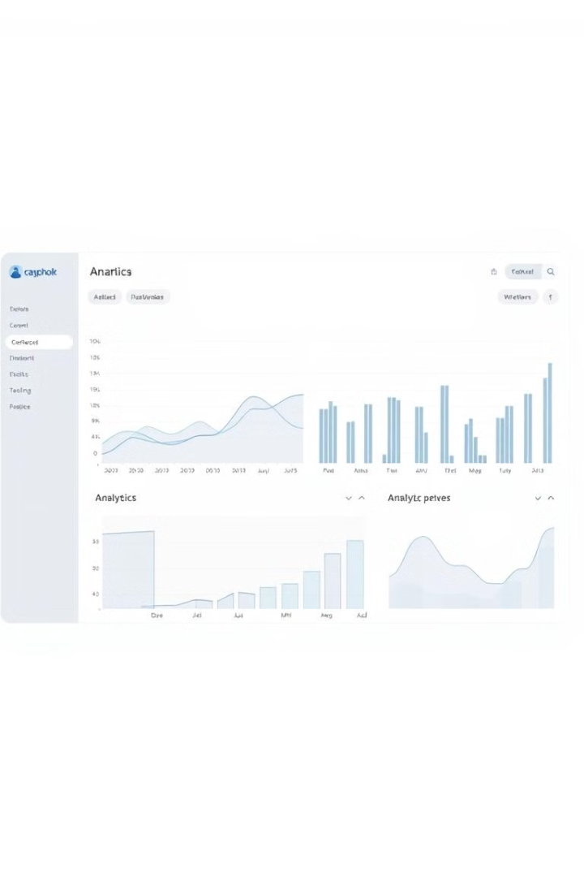
Normalización y agregación de datos en Power BI
Power BI es una poderosa herramienta de análisis de datos que permite normalizar y agregar información de múltiples fuentes para obtener insights valiosos. Estos procesos son fundamentales para garantizar la calidad y consistencia de los datos.

Slide 2
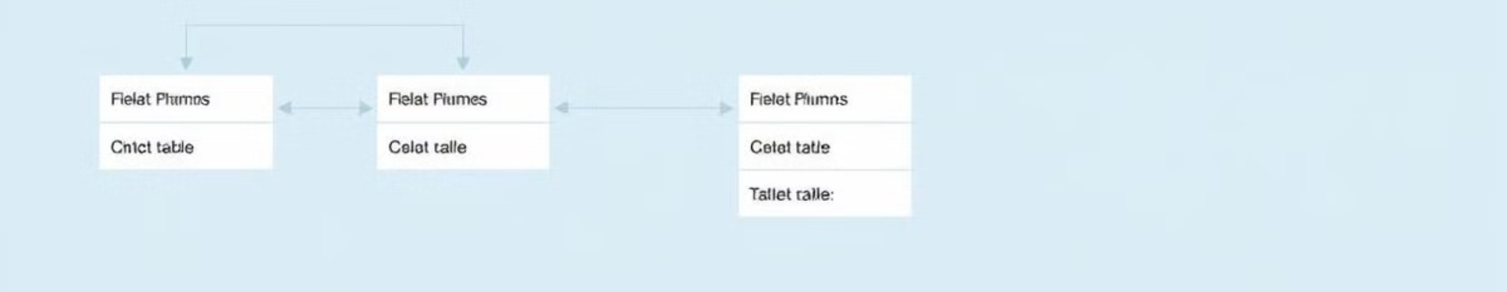
¿Qué es la normalización de datos?
1
Estandarización
2
Eliminación de Redundancia
3
Mejora de Calidad
La normalización implica estandarizar y organizar los datos en un formato coherente y estructurado.
Un conjunto de datos normalizado es más preciso, consistente y confiable para su análisis.
Esto evita la duplicación de información y mejora la eficiencia del almacenamiento y procesamiento de datos.

Slide 3
Técnicas de normalización en Power BI
Limpieza de Datos
Transformación
Enriquecimiento
Eliminar errores, valores nulos y formato inconsistente.
Convertir formatos, aplicar fórmulas y combinar tablas.
Agregar metadatos, categorías y jerarquías a los datos.

Slide 4

¿Qué es la agregación de datos?
Resumen
Análisis
Toma de Decisiones
La agregación permite consolidar y agrupar datos de diversas fuentes en métricas y KPIs.
Esto facilita la identificación de patrones, tendencias y relaciones entre los datos.
Las métricas agregadas proporcionan información valiosa para la toma de decisiones estratégicas.

Slide 5
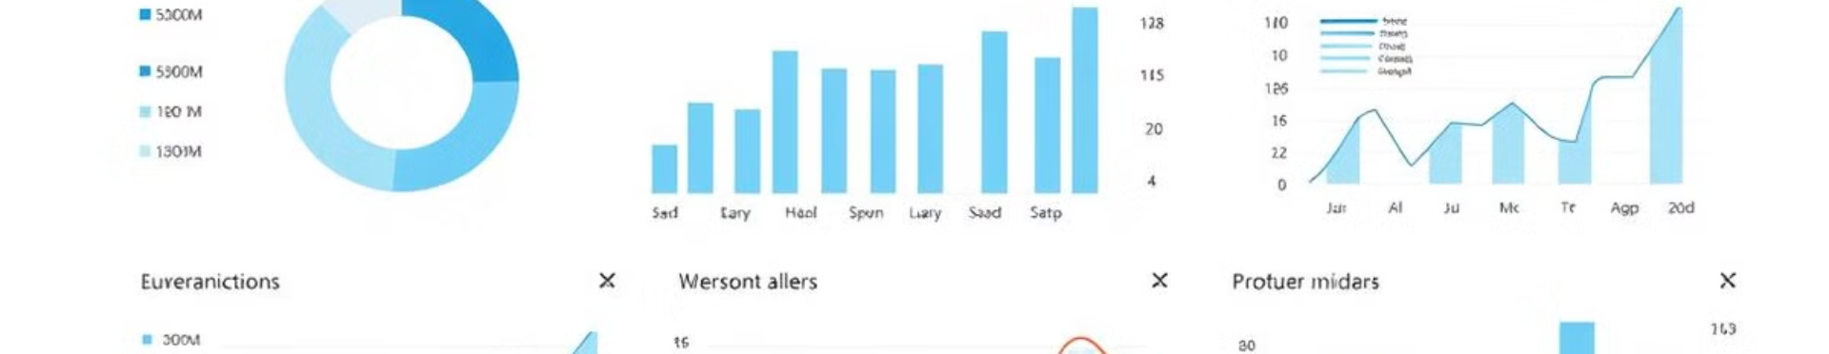




Funciones de agregación comunes en Power BI
Sum
Average
Count
Max
Calcula la suma de los valores numéricos.
Determina el valor promedio de un conjunto de datos.
Cuenta el número de elementos en un conjunto de datos.
Identifica el valor máximo dentro de un conjunto de datos.

Slide 6
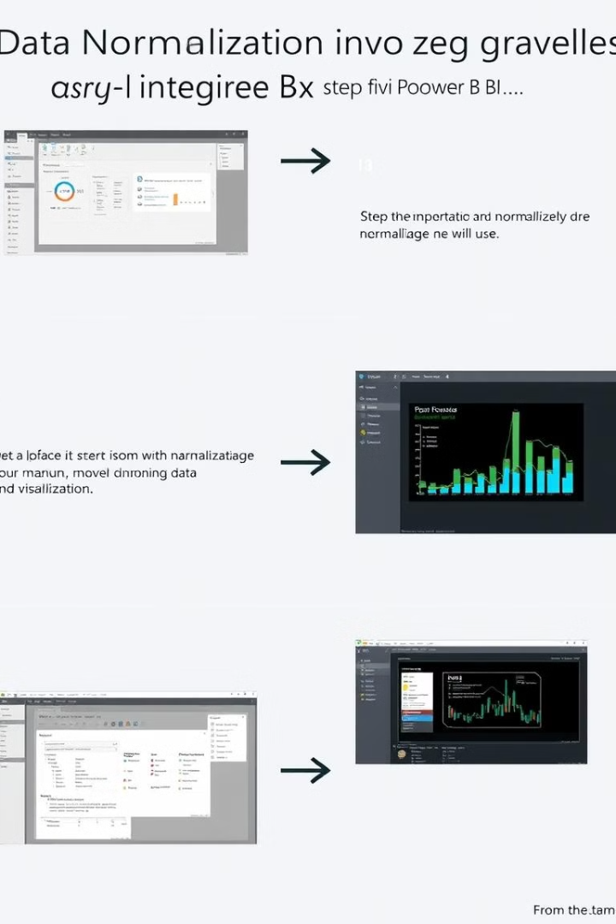
Cómo normalizar y agregar datos en Power BI
1
Conectar Fuentes
Importa datos de diversas fuentes como Excel, CSV, SQL Server, etc.
2
Limpiar y Transformar
Aplica técnicas de limpieza, estandarización y transformación a los datos.
3
Agregar y Visualizar
Crea métricas y KPIs a través de funciones de agregación y visualizaciones.

Slide 7




Beneficios de la normalización y agregación de datos
Calidad de Datos
Insights Valiosos
Toma de Decisiones
Mejora la precisión, consistencia y confiabilidad de la información.
Permite identificar patrones, tendencias y oportunidades clave.
Proporciona información relevante y oportuna para la toma de decisiones estratégicas.

Slide 8

Conclusiones y próximos pasos
1
Importancia Clave
2
Aplicación Práctica
La normalización y agregación de datos son procesos fundamentales para aprovechar al máximo los análisis en Power BI.
Experimenta con estas técnicas en tus propios proyectos de Power BI para mejorar la calidad y la toma de decisiones.
3
Siguientes Pasos
Explora más funcionalidades avanzadas de Power BI para optimizar aún más tus análisis de datos.

